Slide 1
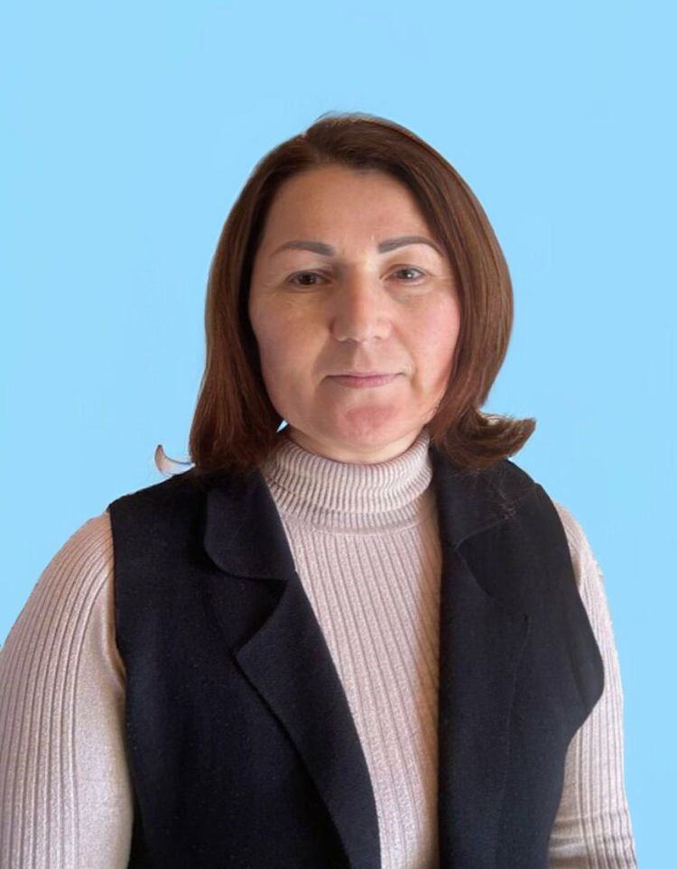
Муниципальное бюджетное дошкольное образовательное учреждение «Детский сад №12 «Юлдуз»
ВИЗИТНАЯ КАРТОЧКА
педагога
Аммаева Гульсеят Абдулмажидовна
г. Каспийск

Slide 2
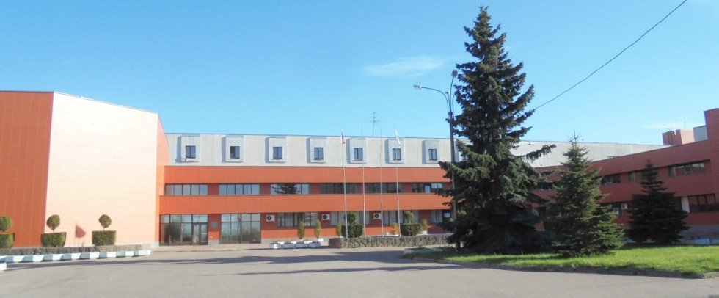
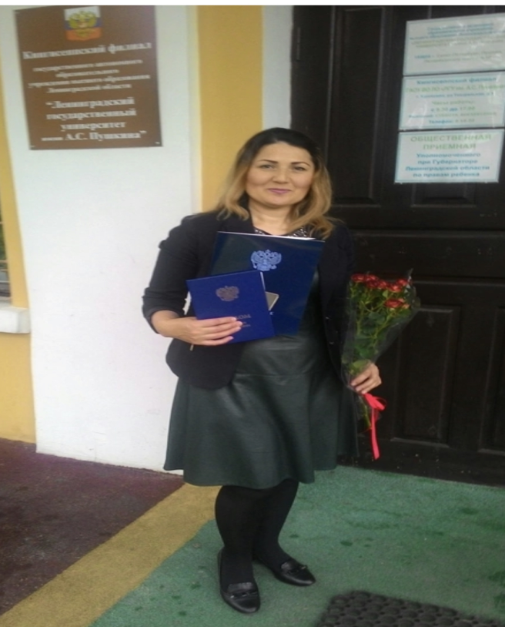
Ленинградский государственный университет им. А.С. Пушкина 15.06.2017 год. Квалификация: бакалавр. Направление: дошкольное образование.
Так приобреталась профессия педагога…

Slide 3
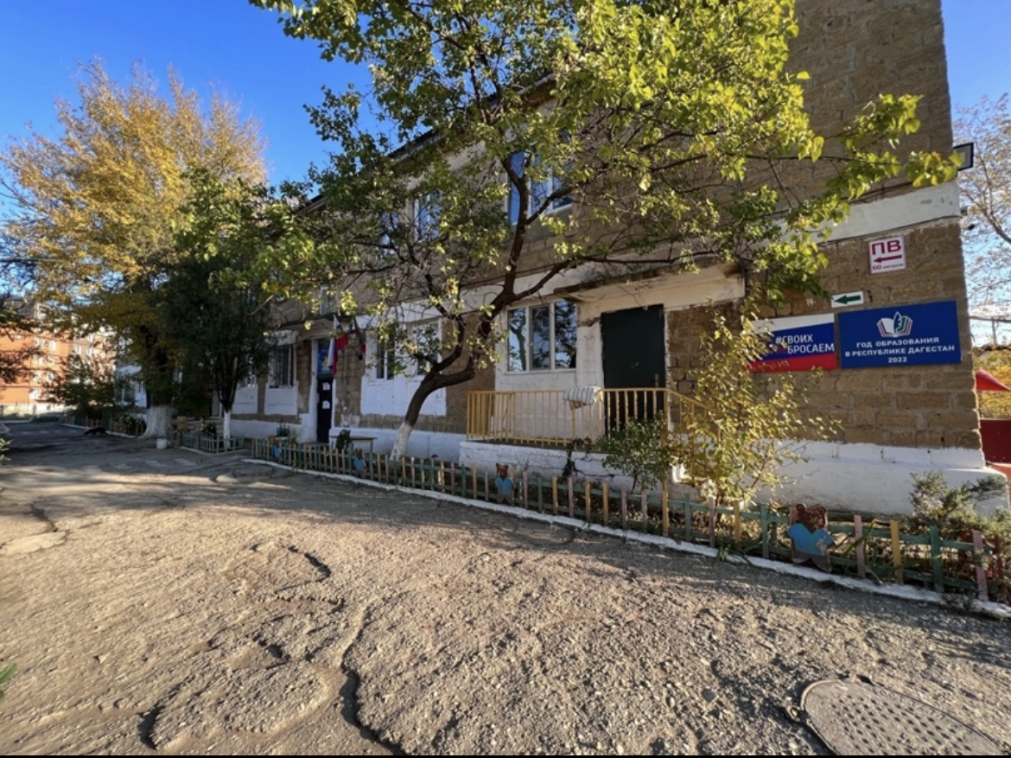
2016 г. – начало работы. Педагогический стаж -6 лет.
Общий стаж работы – 6 лет.

Slide 4
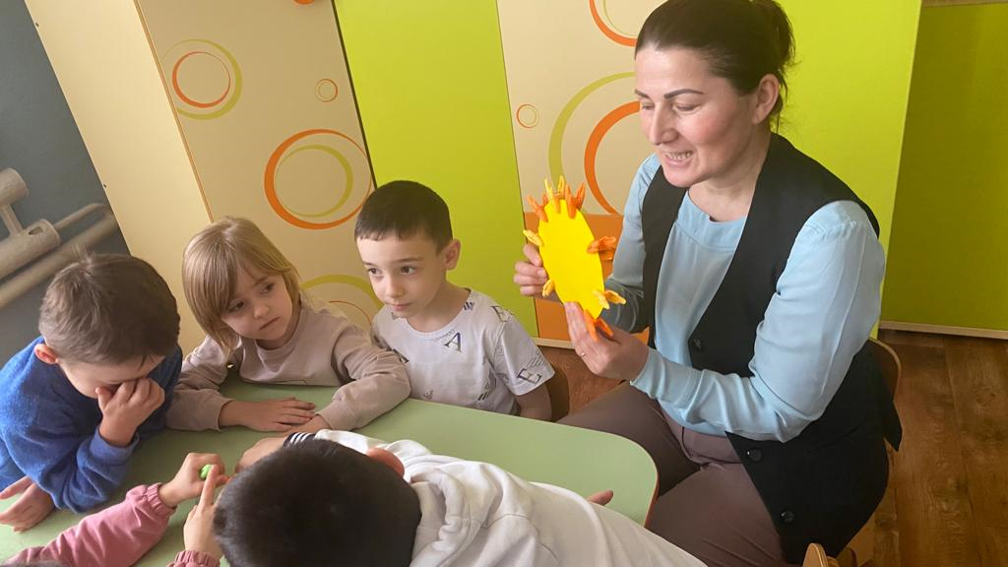
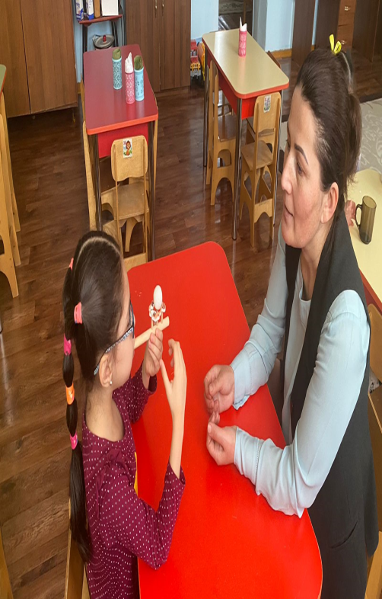
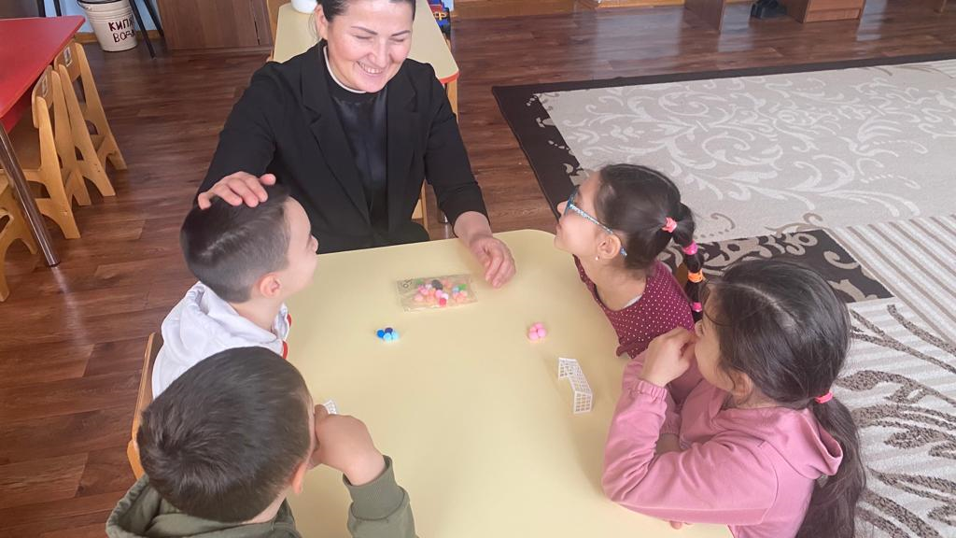
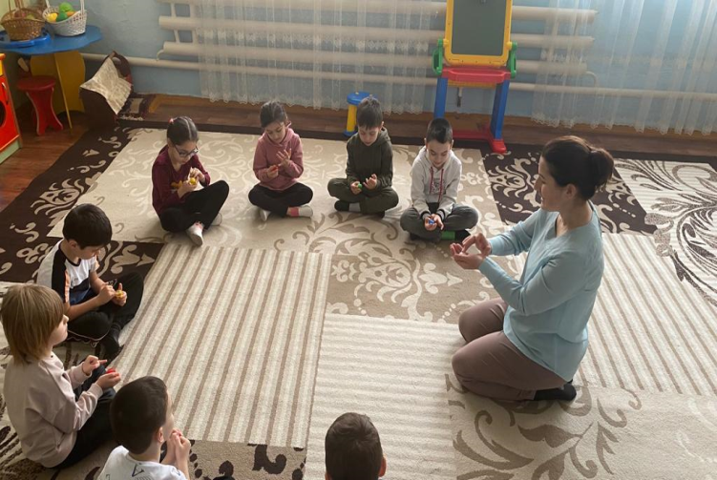
«Мои воспитанники – моя гордость»

Slide 5
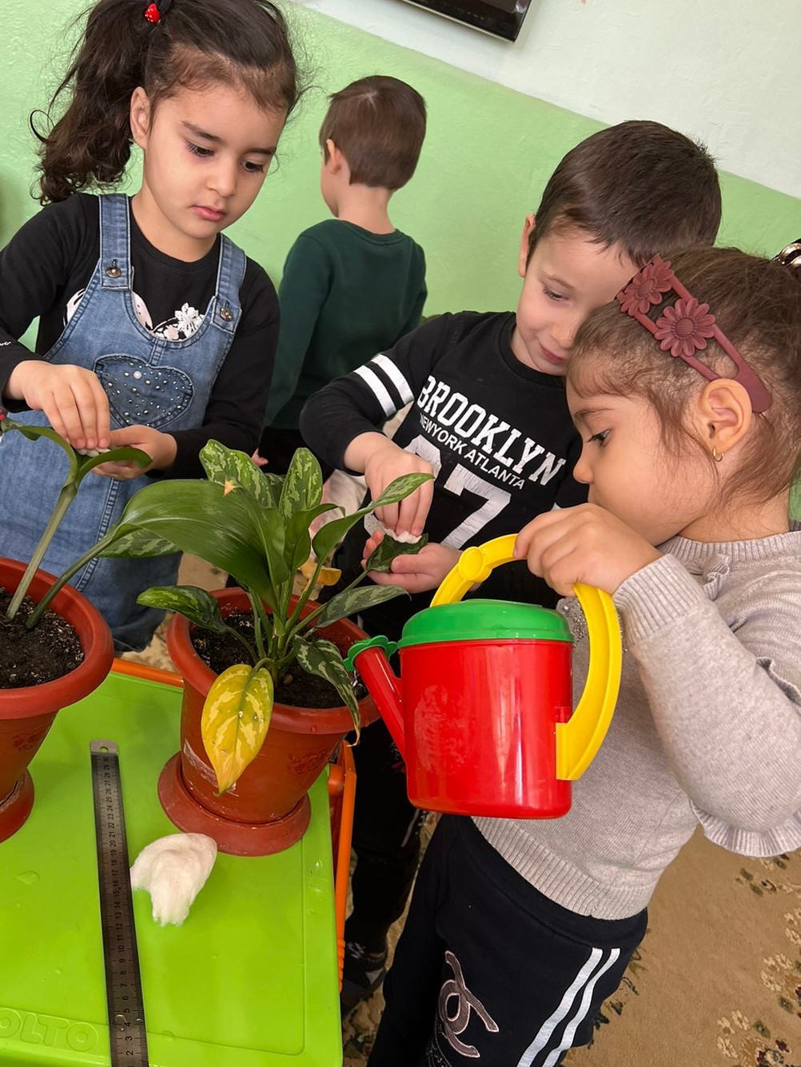
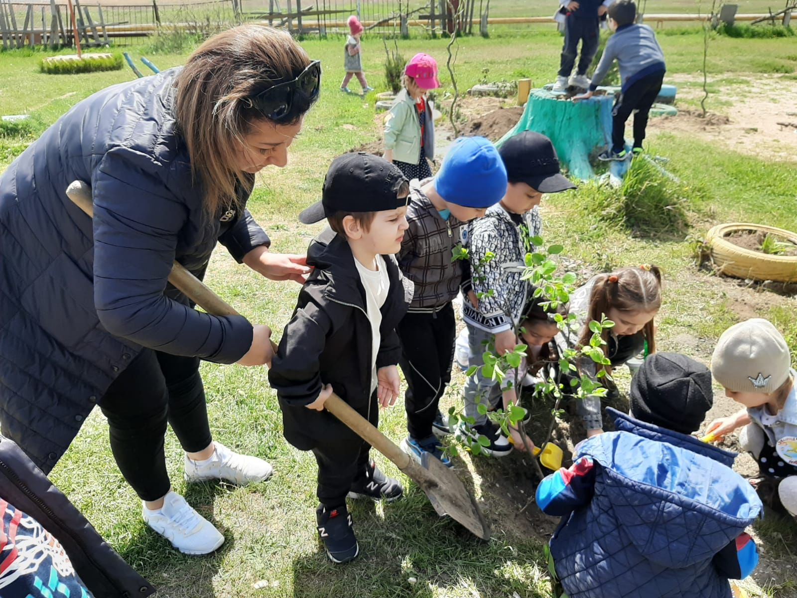
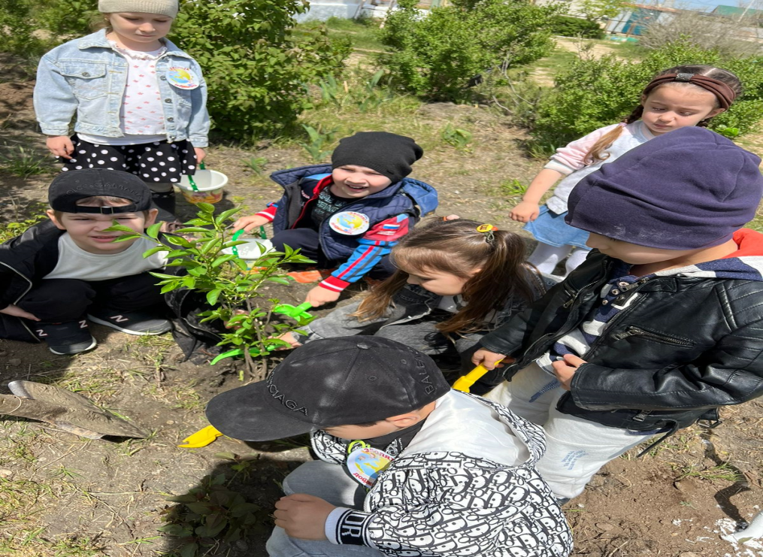
Самостоятельная деятельность
с детьми

Slide 6
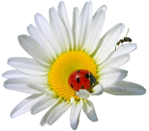
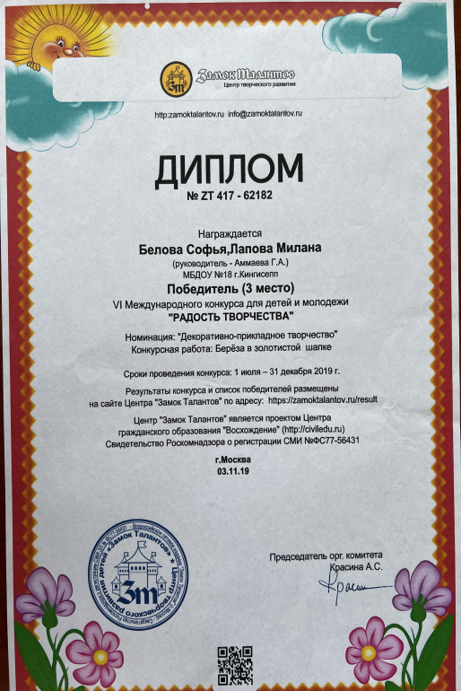
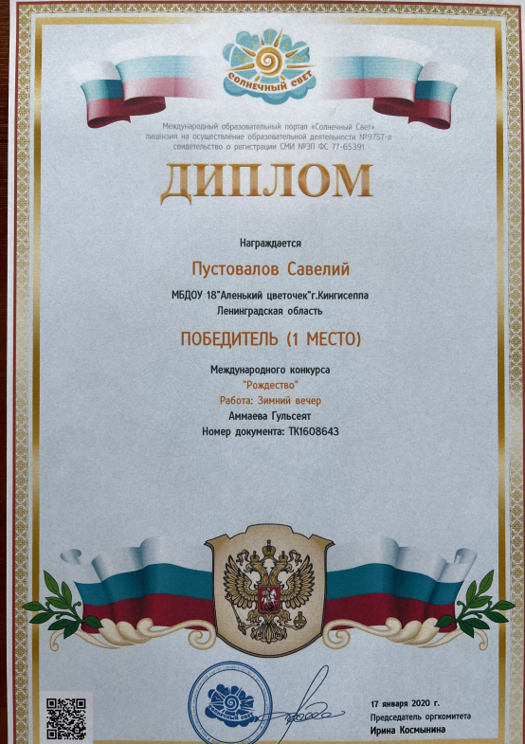
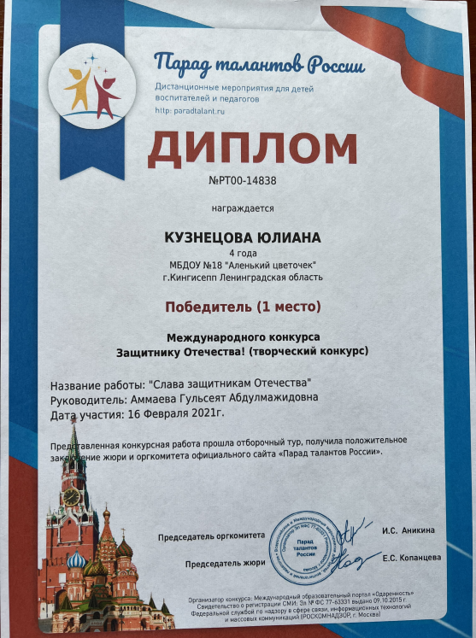
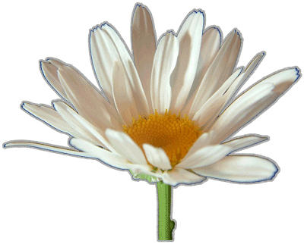
Достижения детей

Slide 7
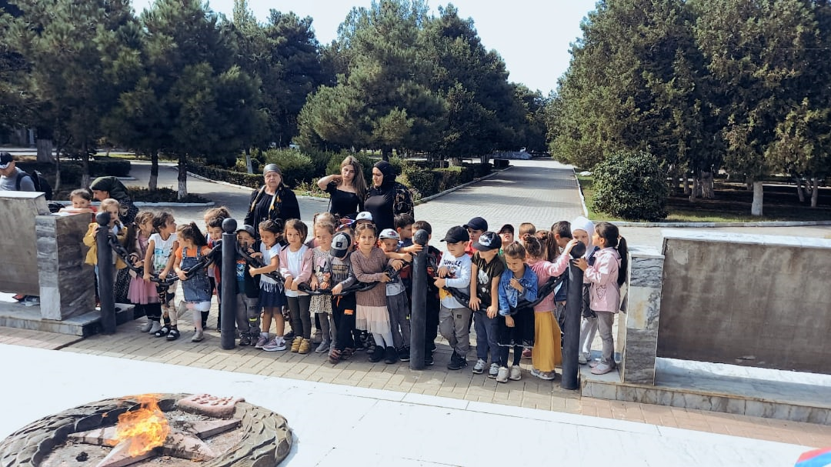
Акция «Мы помним»

Slide 8
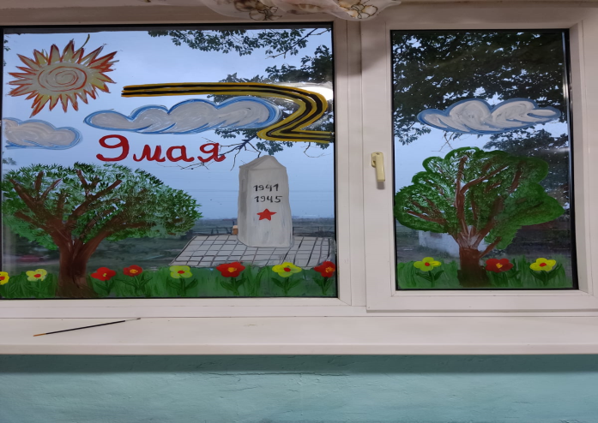
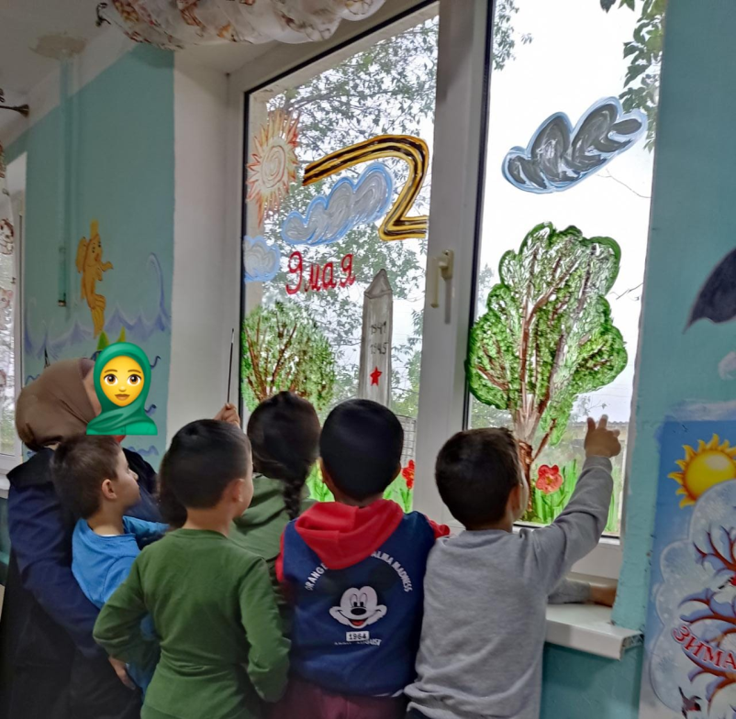
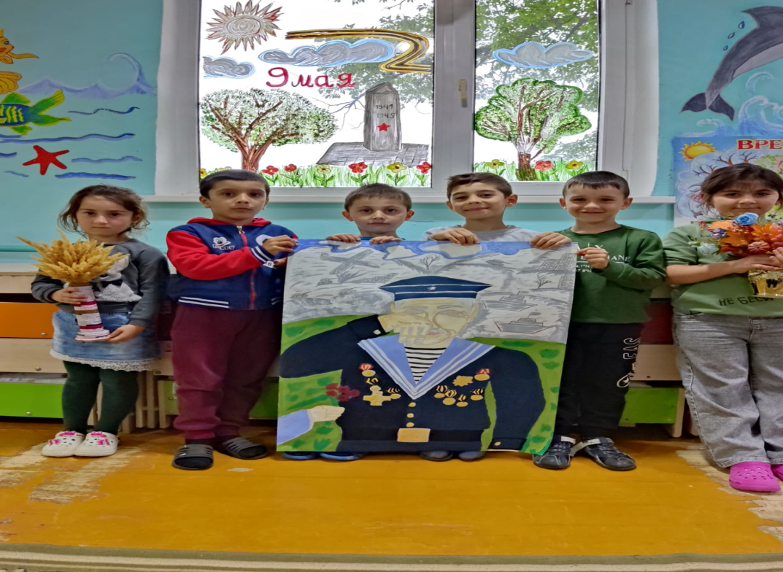
Конкурс укрась окно Победы

Slide 9
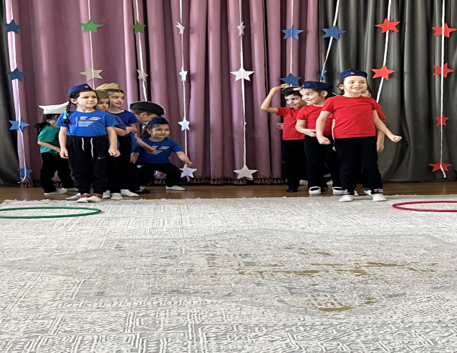
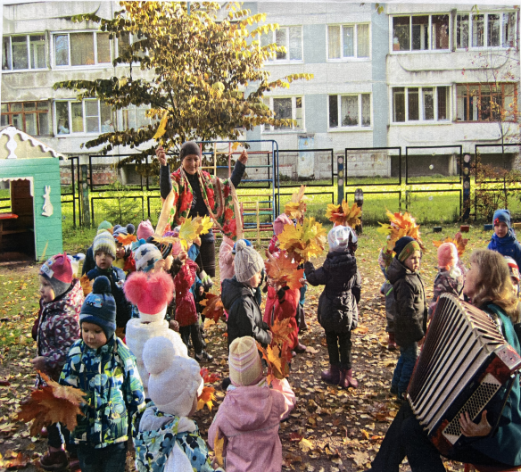
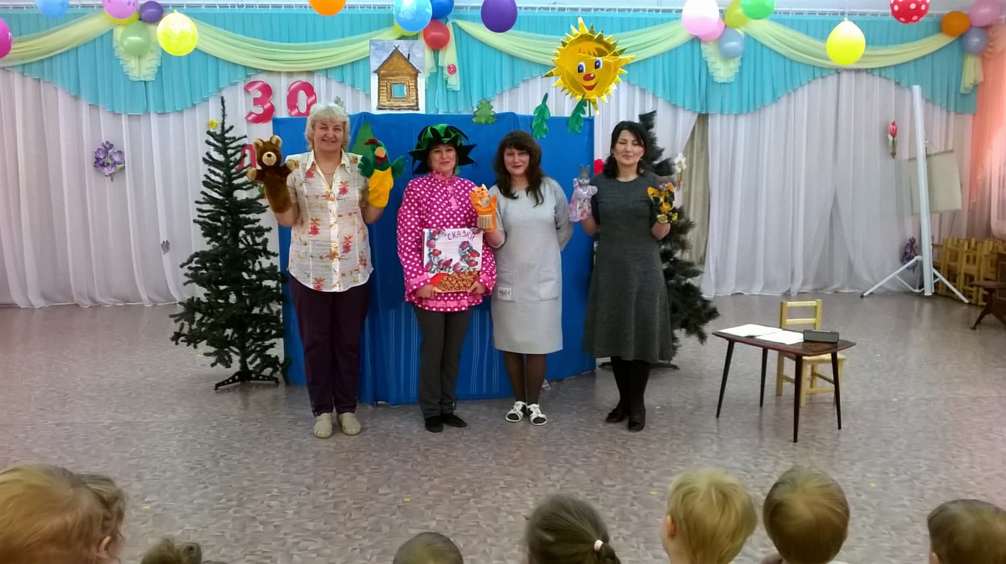
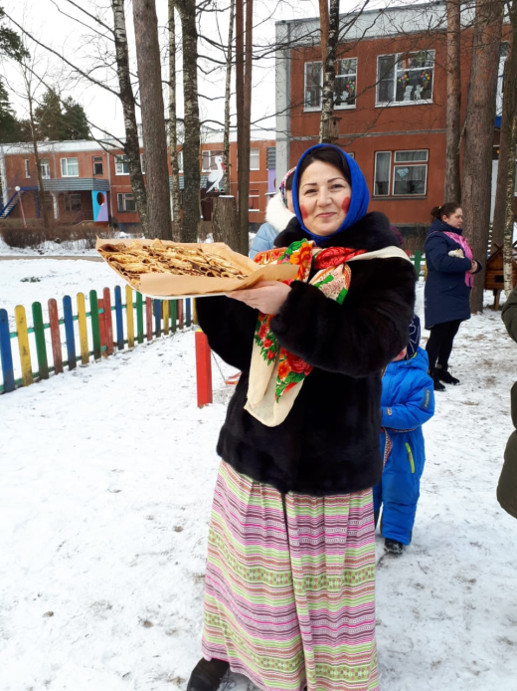
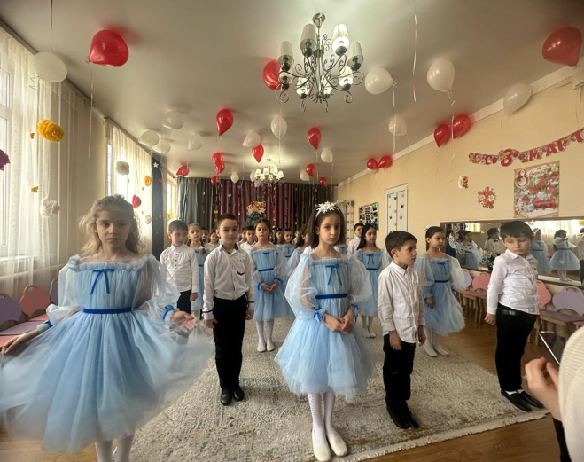
Наши праздники

Slide 10
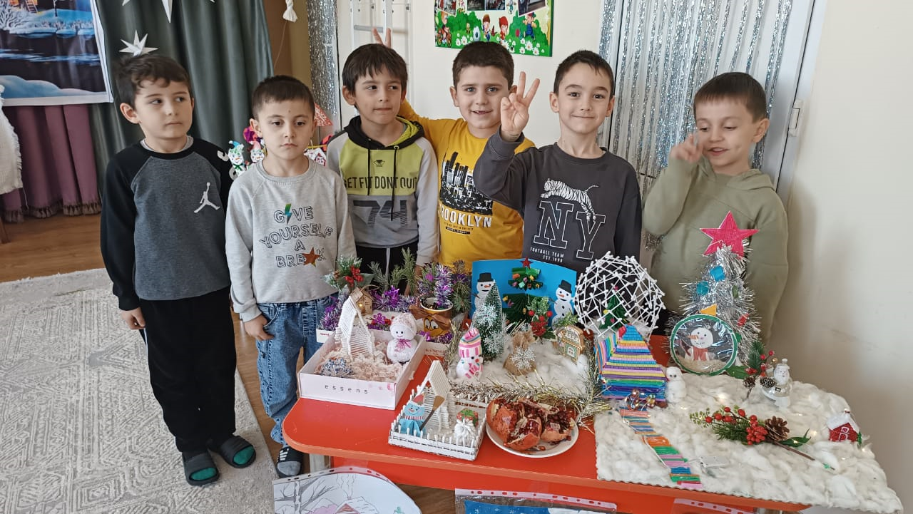
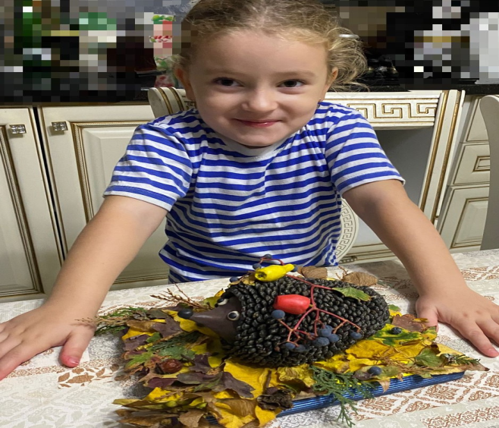
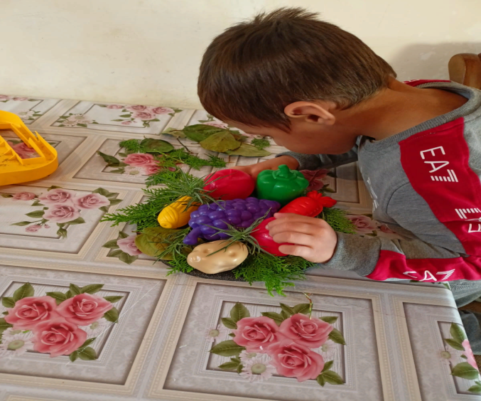
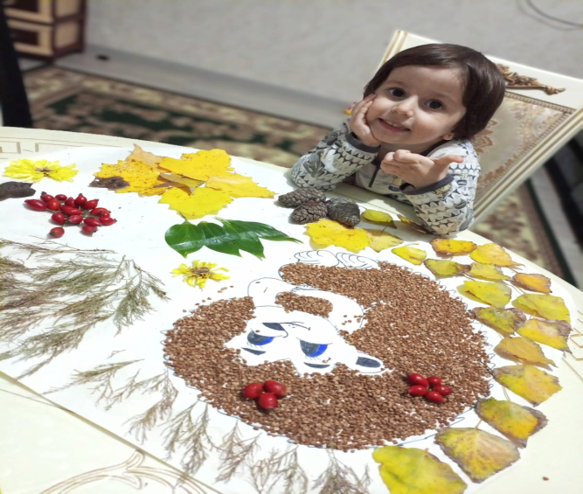
Наши поделки

Slide 11
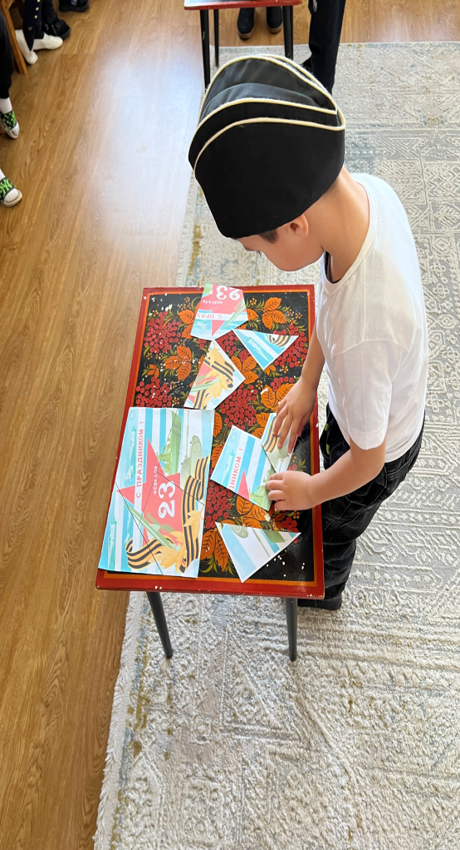
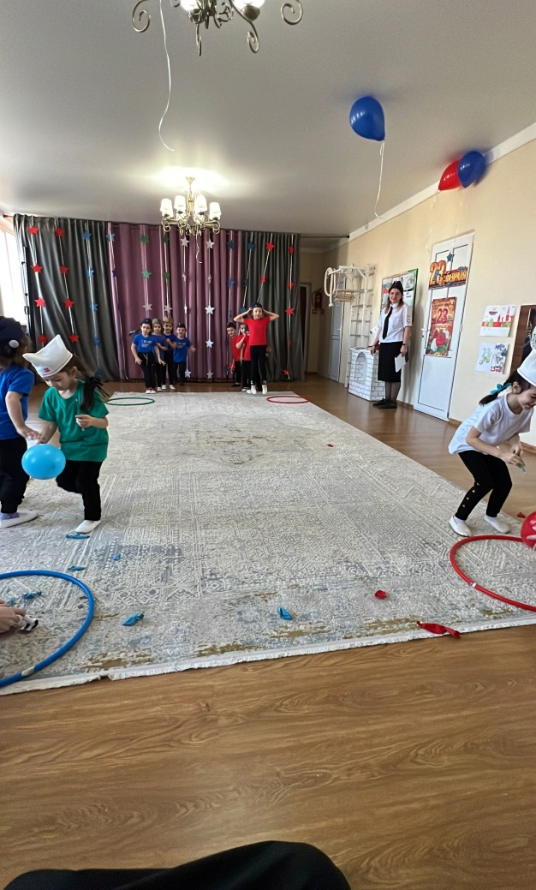
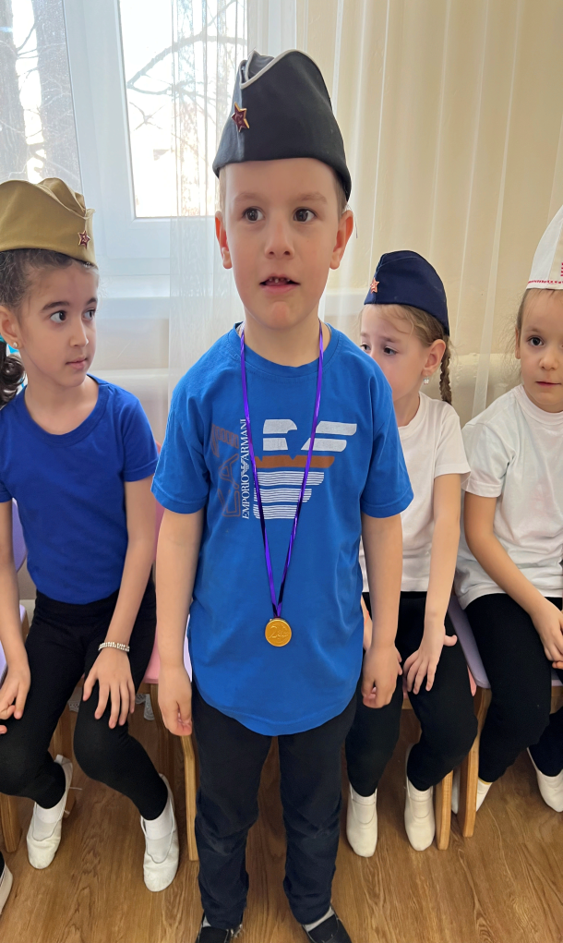
Мероприятие на 23 февраля.
.

Slide 12
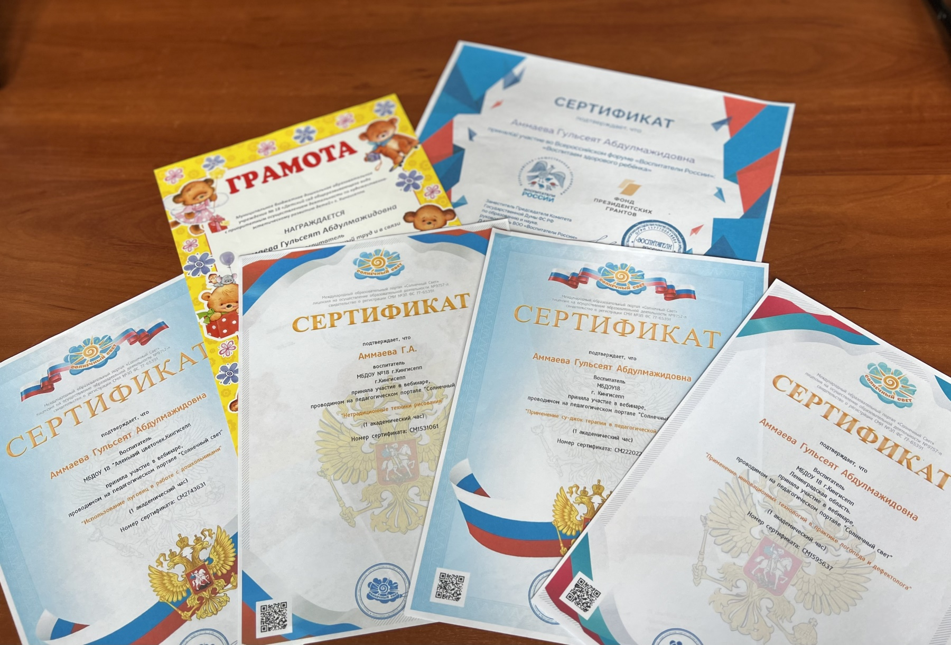
Мои грамоты и достижения

Slide 13
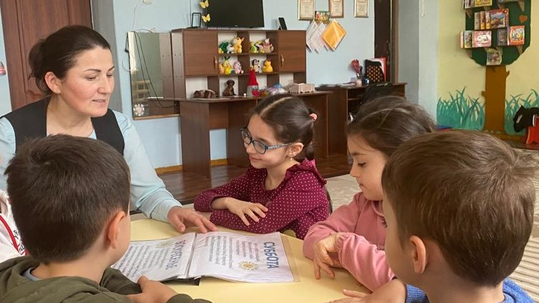
Воспитатель это такая сложная, но интересная работа. Нет даже не работа, а призвание. Ведь когда речь идёт о детях надо добросовестно относиться к делу. Приходя в детский сад, я вижу яркие, блестящие искренностью глаза и добрые улыбки своих малышей. Я чувствую, что я нужна им не меньше чем они мне. Ведь вместе с ними расту и я. Проводя с детьми каждый день, радуясь вместе с ними их победам, помогая преодолевать трудности я вкладываю в детей часть себя.

